Slide 1
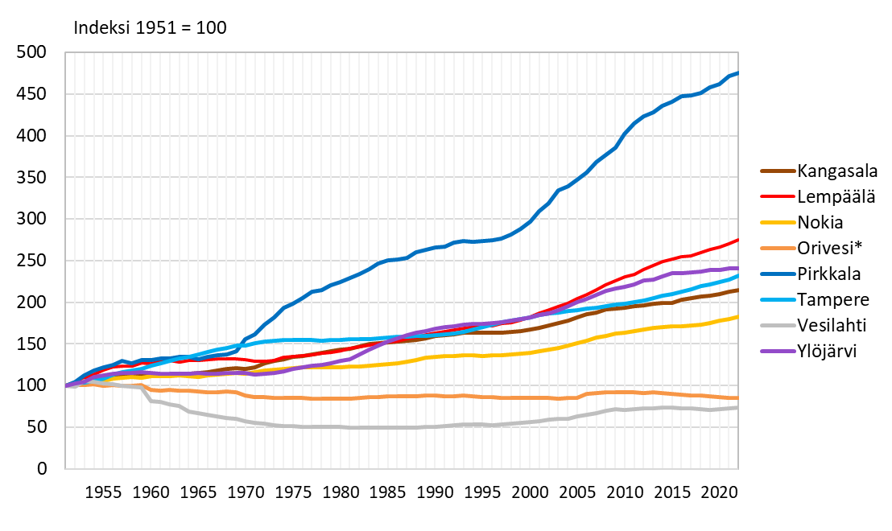
Väkiluvun kehitys Tampereen kaupunkiseudulla 1951–2022
SeutuNet
*Längelmäen osa-alueliitos huomioitu vuodesta 2006 lähtien
Vuoden 2023 aluerajat
Lähde: Tilastokeskus

